Slide 1
Tilsynsforummøte 16.11.2023
Samordningsstaben
Fakra Butt

Slide 2
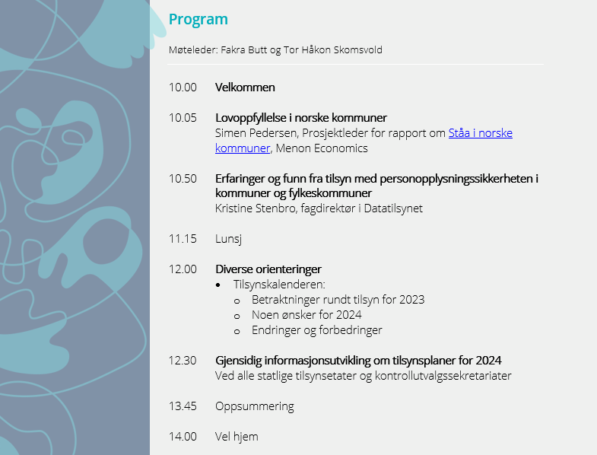

Slide 3
Innledning
Vår framtid - ett eller tre embeter?
Kommunebilder : SKAL lage et tallbasert bilde, som skal kunne deles både internt og eksternt. Har ikke ambisjoner om «subjektive» vurderinger.
Forventningsbrev: skal se på en utvikling av en årelang praksis, bør vi ta med enda mer og dermed kunne redusere annen dialog.
Framtidsbilde: hvordan ser den nære fremtid ut på ulike områder, og hvilke utfordringer vil være størst for kommunene. Vi har IKKE gitt opp. Vil be dere om bidrag!

Slide 4
Innledning forts.
Felles ROS : vi har mange på embetet. Samle disse og lage ett oversiktsbilde. Kan det være aktuelt å få fra andre etater også?
Hva har vi å dele pr i dag:
Utvalgte økonomiske nøkkeltall
Statsbudsjettpresentasjon/informasjonsbrev
OBS! Kort om ROBEK og kommunene.

Slide 5
Diverse orienteringer

Slide 6
Noen betraktninger rundt tilsynsår 2023

Slide 7
Status for 2023 tilsyn
I alt er det planlagt og snart gjennomført 331 tilsyn
med 52 kommuner, 15 bydeler og 2 fylkeskommuner.
Historisk høyt tilsynsnivå samlet sett for kommuner og fylkeskommuner i regionen.
Økningen skyldes i hovedsak bedre teknisk integrering mellom TK og TILDA
I snitt ca. 5 tilsyn på hver kommune og bydel (FK, ikke med)
Notes:
Økningen skyldes i hovedsak bedre teknisk integrering mellom TK og TILDA (ca. 90 tilsyn)

Slide 8
Status for 2023 forts.
I tillegg har det vært to nye tilsynssatsninger i løpet av året:
Datatilsynet:
Personopplysningssikkerheten i kommuner og fylkeskommuner
Direktoratet for samfunnssikkerhet og beredskap:
Tilsyn med kommunale lekeplasser 2023/2024

Slide 9
Statlig tilsyn med kommuner og fylkeskommuner- Oslo og Viken
Tredje
tilsyns-
forum-
møte
Andre
tilsyns-
forum-
møte
Første
tilsyns-
forum-
møte
Samordnet
før
årsskiftet
Hørings-
runden

Slide 11
Kommunal egenkontroll- Oslo og Viken
Fra 93 til 101 forvaltningsrevisjoner i 2023 +24 for neste år
(inkl. eierskapskontroller og noen eldre revisjoner enn de nevnte årene)
Alle kontrollutvalgssekretariater har lagt til en eller flere forvaltningsrevisjoner i tilsynskalenderen
Jo mer vi deler og på et tidlig tidspunkt, desto lettere er det for statsetatene å ta hensyn til planlagte og nylig gjennomførte forvaltningsrevisjoner

Slide 12
Status for 2023 forts.
Hovedfokuset er naturlignok på samordning av tilsyn, men vi har også et oppdrag knyttet til tilsyn som grunnlag for læring og deling
  gjelder oss alle
  noe er enklere å gjøre noe med
  oppfordring om å dele tilsynsrapporter i tilsynskalenderen
  (et strekt ønske fra alle embeter)

Slide 13
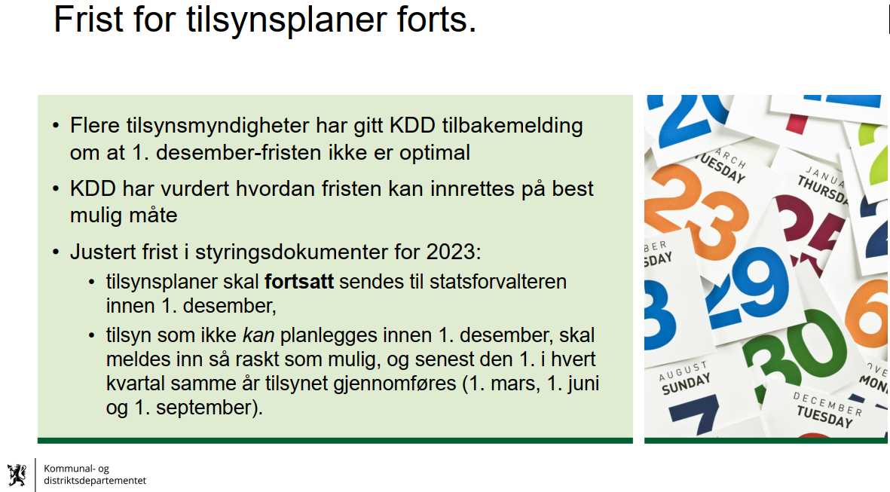
Erfaringer med justert frist
Hvem har benyttet seg av muligheten?
Bevisst eller tilfeldig?
Hjalp det i fht. intensjonen?

Slide 14
SFOVs erfaringer
Som samordner:
For mange og for tette tilsyn på noen kommuner. Usikkert om det skyldes justerte frister.
Som tilsynsmyndighet:
Vi planlegger innen hovedfristen, noen justeringer underveis, men uavhengig av de nye tilleggsfristene, se tabellen under
 | 09.12.22 | 22.12.22 | 24.02.23 | 08.05.23 | 03.11.23
SFOV | 104 | 137 | 140 | 145 | 140

Slide 15
Endringer og forbedringer i tilsynskalenderen

Slide 16
Mye skjer i november/ desember 2023
Ekstra støtte fra KDD
Utviklingsarbeid har tatt seg opp, gjelder alle moduler
Endringene skal implementeres i november/desember
STAF tar sikte å lage en kort presentasjon av endringene
Vi går igjennom endringene på neste tilsynsforummøte

Slide 17
Hva vil endringene bety i sum?
Tilsynskalenderen blir så optimal som det er mulig å få til
i forhold til ønsket utvikling.
Ikke lenger verktøyet, men bruken av kalenderen, som må bli bedre og ivareta de overordnete målene med samordningen av statlig tilsyn.

Slide 18
Noen ønsker for 2024

Slide 19
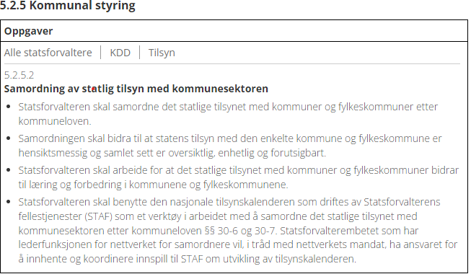
Føringer fra foreløpige styringsdokumenter
2024
Tilsyn skal være samordnet, målrettet og medvirke til læring og forbedring
Samlet tilsynsbelastning for den enkelte kommune.
Tilsyn som grunnlag for læring.
Kilde: Tildelingsbrev
Samme oppdrag som tidligere
NB! I år er det SFOV som har lederfunksjonen
Kilde: Hovedinstruksen

Slide 20
Forbedringspotensial
Vi går i riktig retning, samordningen har blitt mye bedre, men kan bli enda bedre både av hensyn til oppdraget, målgruppen og tilsynskalenderen, som samordningsverktøy.
Kun de små påminnelsene som skal til:
Planlegge i tide
Forutsetter forarbeid, slik som ROS-vurderinger
Unngå kollisjoner
I tid og sted, samt med nylig gjennomførte eller planlagte revisjoner
Gjøre planene kjent
I tilsynskalenderen, i planleggingsfasen
- ikke i etterkant
Dele
Erfaring og læring
Tilsynsrapporter
Kommunekunnskap
1 desemberfristen

Slide 21
Statsforvalterens tilsynsplaner for 2024

Slide 22
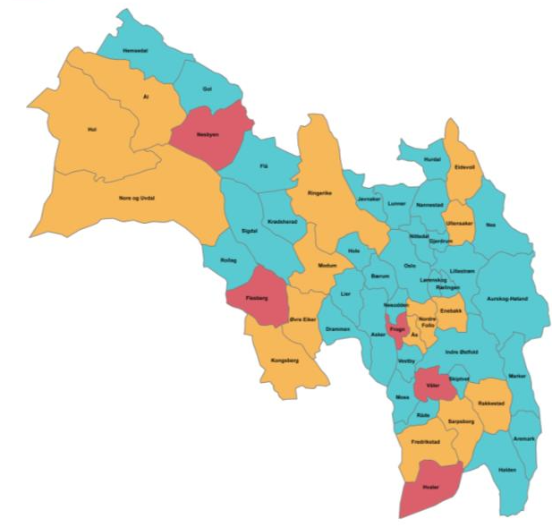
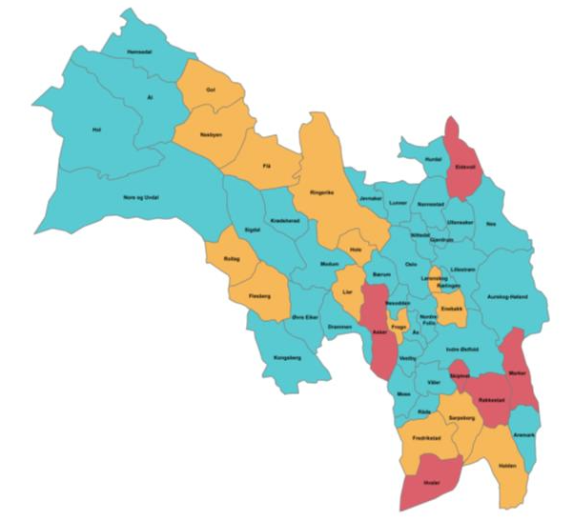
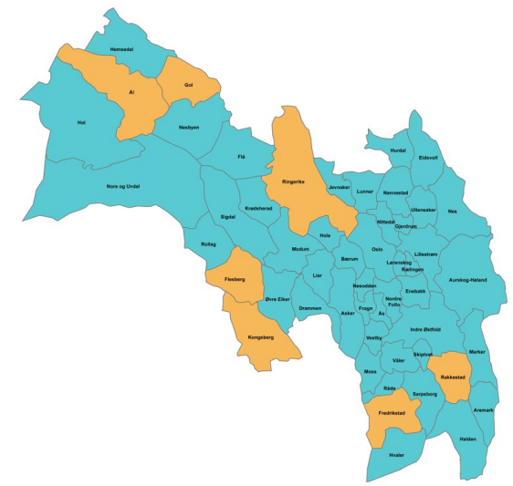
Kommuneøkonomien er styrende for tjenestene
Utvikling i netto driftsresultat i % av brutto driftsinntekter
2020
2021
2022

Slide 23
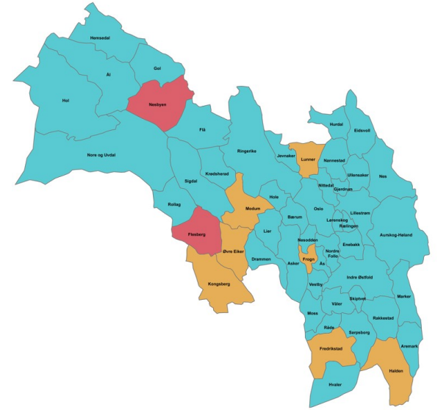
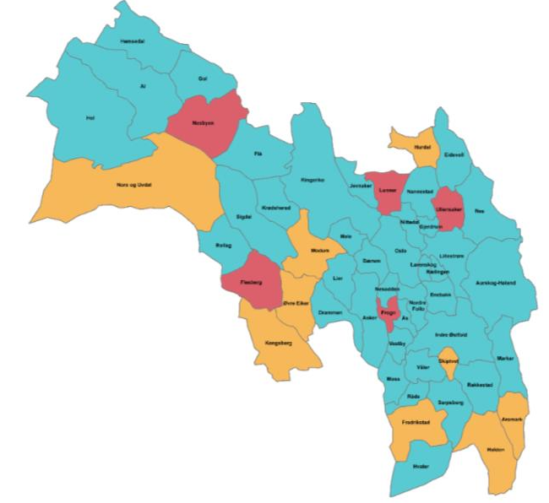
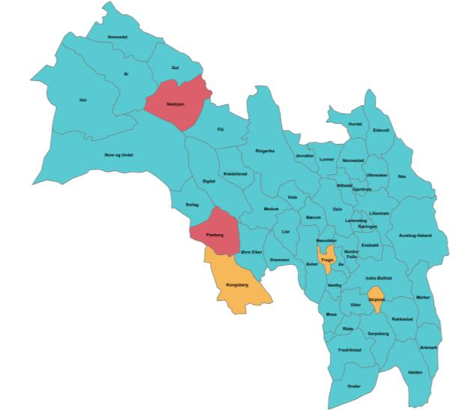
Disposisjonsfond i % av brutto driftsinntekter
2020
2021
2022

Slide 24
SFOVs tilsynsplaner for 2024

Slide 25
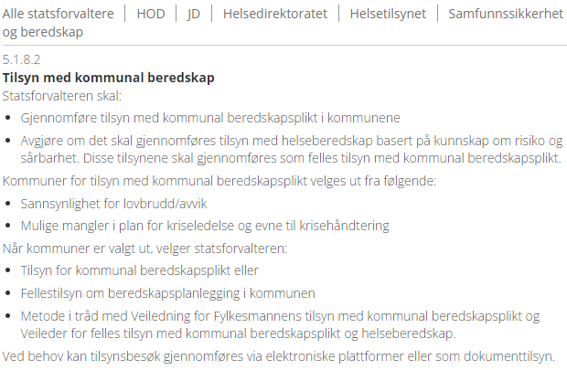
Kommunal beredskapsplikt og helseberedskap

Slide 26
Kommunal beredskapsplikt og helseberedskap forts.
Første halvår
Dato | Kommune | Kommentar
05.01. | Aremark
23.01. | Nittedal | Med helse
31.01. | Oslo | Med helse
15.02. | Bærum | Med helse
07.03. | Rælingen
14.03. | Hvaler | Med helse
21.03. | Marker
18.04 | Asker | Med helse
13.06. | Ål | Med helse
Andre halvår
Dato | Kommune | Kommentar
05.09. | Rakkestad | Oppfølgingstilsyn, digitalt
12.09. | Rollag
19.09. | Drammen | Med helse
10.10. | Hurdal | Oppfølgingstilsyn, digitalt
24.10. | Lillestrøm | Med helse
31.10. | Hol
21.11. | Fredrikstad | Med helse
28.11. | Enebakk

Slide 27
Sosial, barnevern og integrering
Området | Volumkrav | Kommentarer
Barnevern | Ikke poengkrav | Gjelder kommunetilsyn. I 2024 vil det på barnevernområde bli tilsynsaktiviteter rettet mot kommunenes undersøkelsesarbeid.
Sosiale tjenester i Nav | Tilsynspoeng krav 245 som tidligere (tilsvarer ca. 20 systemrevisjoner) | Nav-kontorenes ansvar for å tilby tjenesten økonomisk rådgivning til personer som er i en krevende økonomisk situasjon (lot) Andre tema: stikkprøvetilsyn klagebehandling, videreføring av nav-kontorenes ansvar for å ivareta barns behov når familien søker økonomisk stønad
Krisesenter |  | Tema er foreløpig ikke avklart
Integrering |  | 1- 2 tilsyn tema ikke avklart
Notes:
Barnevern har ikke poengkrav – og fordi tilsynsaktiviteten ikke er avklart vet vi heller ikke hvor mange kommuner det vi berøre. Metoden ikke avklart, men det blir ikke systemrevisjoner tilsynskalender vil bli oppdatert til 1.12.
Sosiale tjenester har krav om 245 tilsynspoeng som tidligere år det tilsvarer ca 20 systemrevisjoner, tilsynskalender vil bli oppdatert til 1.12.
Integrering
Krisesenter: alle bydelene i Oslo har hatt tilsyn de to årene som har gått, det vi derfor neste år bli kommuner i Viken for øvrig som er aktuelle for tilsyn antall og hvilke kommuner er ikke avgjort, men vi skal føre tilsyn med krisesentertilbudet
etter krisesenterloven, jf. § 9, tilsynskalender vil bli oppdatert til 1.12.

Slide 28
Helse
Oppdrag
Tilsynsaktiviteter knyttet til Helsetilsynets eldresatsing 2024 – 2027 i kommunale helse- og omsorgstjenester
Kommunenes arbeid etter folkehelseloven for å fremme barn og unges psykiske helse
Stedige tilsyn ved overprøvde og godkjente vedtak om bruk av tvang og makt overfor enkelte personer med psykisk utviklingshemning
Meldeplikten til barnevernet: fellestilsyn utarbeidet av Utdanningsdirektoratet og Helsetilsynet
Fortsettelse med tilsyn med kommunale barne- og avlastningsboliger grunnet forskyvinger i gjennomføringen (Ringerike kommune i januar og Lier kommune februar 2024)
Aktivitetsvolum av tilsyn med kommunalehelse- og omsorgstjenester: 765 poeng

Slide 29
Helse forts.
Egeninitierte kommunale tilsyn med:
Fortsettelse av tilsyn med tvungen somatisk helsehjelp i kommunale helse- og omsorgstjenester (3 tilsyn våren 2024, Halden kommune januar 2024, Flesberg mars 2024, Oslo kommune: Solfjellshøgda helsehus, april 2024). I tillegg er det planlagt egenvurderingstilsyn i bydelene Nordstrand, Alna og Østensjø i april.
Fortsettelse med tilsyn med legevaktssentraler og legevakter (Oslo kommune, høsten 2024)
Tilsyn med spesialisthelsetjenesten:
Forebygging av selvmord i psykisk helsevern for voksne (februar 2024)
Mulig tilsynsaktivitet knyttet til eldresatsingen 2024 – 2027 i spesialisthelsetjenesten (uavklart)
Aktivitetsvolum av tilsyn med spesialisthelsetjenesten: 180 poeng

Slide 30
Hovedinnstruksen – Barnehage og skole
Statsforvalteren skal:
føre tilsyn etter barnehageloven og opplæringsloven med tilhørende forskrifter etter gjeldende Metodehåndbok
basert på en helhetlig risikovurdering velge tilsyn som virkemiddel på områder der det er sannsynlighet for brudd på regelverket og der det får alvorlige konsekvenser for barn, unge, voksne og læringer
Notes:
I hovedinnstruksen ligger Statsforvalterens faste oppgaver her står det at.

Slide 31
Hovedinnstruksen – Barnehage og skole
Statsforvalteren skal:
formidle funn fra tilsyn til barnehagemyndigheten, og offentlige og private barnehageeiere og skoleeiere, berørte elever og foreldre, andre relevante målgrupper og befolkningen for øvrig
varsle Utdanningsdirektoratet om risiko ved private skoler etter gjeldende retningslinjer
følge opp avdekket risiko som ikke er fulgt opp med tilsyn
Notes:
Videre står det

Slide 32
Tildelingsbrev – Mål for 2024
Målrettet bruk av virkemidler: Statsforvalteren skal bruke virkemidlene, tilsyn og veiledning, målrettet, for å bidra til regeletterlevelse hos barnehagemyndigheter, barnehageeier og skoleeier.
Risikobasert tilsyn: Statsforvalteren skal velge de tilsynsaktivitetene som er best egnet til å gjenopprette etterlevelse av regelverket på en rask og effektiv måte.
Notes:
Kommentar til 1: Vi skal
bruke kunnskapen om regeletterlevelsen i sektor til å velge mellom veiledning og tilsyn.
se til at valgte virkemidler har ført til endring av praksis, slik at barn og unge får det de har krav på i samsvar med regelverket.
Kommentar til 2: Vi skal redegjøre for:
risikobildet ved starten av året
bruk av tilsynsaktiviteter for å håndtere risiko
risikobildet ved slutten av året, og hvilke tiltak statsforvalteren planlegger for restrisikoen

Slide 33
Tilsyn med eksamen og internkontroll
Statsforvalteren skal rette særlig oppmerksomhet mot fylkeskommunens ansvar for å gjennomføre eksamen. Utdanningsdirektoratet har utarbeidet et tilsynsopplegg for fylkeskommunens ansvar for å gjennomføre eksamen. Dette skal som hovedregel brukes, med mindre statsforvalterens risikovurdering tilsier at et annet virkemiddel er mer hensiktsmessig.
Notes:
Bakgrunnen for tilsynet ligger i antall annulleringer i etterkant av utfordringer knyttet til eksamensgjennomføringen våren 2023.

Slide 34
Tilsyn 2024 – Forarbeid i avdelingen
25. september 2024
  Avspark 2024– innspill til tema, hvilke tema hver enkelt kan bidra inn i og ønske om rolle i tilsynsteamene
Ledergruppa fastsetter tema, setter sammen teamene og tilsynsledere
  Det er planlagt med 44 tilsyn i år +1 tverrfaglig
Statistikkgruppa og faggruppekoordinaroter jobber med oversikter i saksbehandlingen og indikatorer på bakgrunn av tema
Notes:
Sæ

Slide 35
Tilsyn 2024 – Forarbeid i avdelingen forts.
9. og 10. november 2023
  Gjennomføring av ROS-arbeid. Statistikkontaktene og tilsynsteamene samarbeider om å finne riktig tilsynsobjekt
Tilsynskoordinator foreslår endelig tilsynsplan i samråd med ledelsen.
Innen 1. desember 2023 – legges de planlagte tilsynene inn i tilsynskalenderen

Slide 36
Foreløpige tilsynstema 2024
Skole:
Internkontroll og skolemiljø
Skolemiljø
Internkontroll og spesialundervisning (PPT)
PPT Saksbehandlingstid
Alternativ opplæringsarena
Lærernormen
Skoleskyss
Særskilt språkopplæring
Tidlig innsats
Eksamen og internkontroll
Barnehage:
Spesialpedaogisk hjelp og internkontroll
Tilrettelegging for barn med nedsatt funksjonsevne
Bemanning dispensasjon fra utdanningskravet
Barnehagemiljø og internkontroll
Tverrfaglig
Barnevern, meldeplikt og internkontroll

Slide 37
Foreløpig møteplan for 2024
Tilsynsforummøte | Deltakelsesform | Informasjon/diskusjon om
22. mars | Digitalt | Fra KDDs tilsynsseminar Implementerte endringer i TK Erfaringsdeling om hørings- og samordningsrunden SFOVs forventningsbrev Foreløpige kostra-tall
21. juni | Digitalt | Oppsummering av første halvår 2024 RNB og K.prop 2024 Endelige kostra-tall
22. november | Fysisk | Heldagsmøte med fokus på erfaringsdeling og tilsynsplanlegging for 2025

